Slide 1
Rolėmis grįstas žiniatinklio programų prieigos valdymo metodas
Eligijus Kiudys IFM-1/3 g.

Slide 2
Tikslas
Darbo tikslas – sukurti rolėmis grįstą prieigos valdymo metodą skirtą žiniatinklio programoms. Metodas turėtu leisti pritaikyti rolėmis grįstą prieigos valdymo metodą internetinių aplikacijų prieigos valdymui. Panaudojus naują metodą administratorius galės keisti roles, licencijas, naujoms internetinėms aplikacijoms.

Slide 3
Uždaviniai
Išanalizuoti žiniatinklio programų prieigos valdymo problemos.
Išanalizuoti žiniatinklio programų prieigos valdymo metodus.
Išanalizuoti rolėmis grįstas prieigos valdymo metodas.
Išanalizuoti rolėmis grįsto prieigos valdymo metodo pritaikymą žiniatinklyje.
Pasiūlyti rolėmis grįstą prieigos valdymo metodą skirtą žiniatinklių programoms.
Įgyvendinti sukurtą metodą ir palyginti rezultatus.

Slide 4
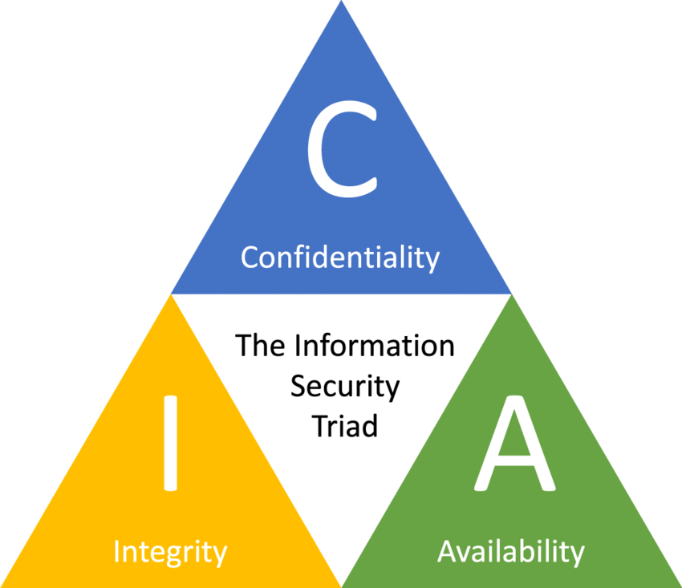
Žiniatinklio programų prieigos valdymo problemos (1)
Konfidencialumas
Vientisumas
Prieinamumas

Slide 5
Žiniatinklio programų prieigos valdymo problemos (2)
Dinamiškumas
Globalus susitarimas
Modelio valdymas
Saugumas
Sudėtingumas

Slide 6
Žiniatinklio programų prieigos valdymo metodai
Object-Specific Role-Based Access Control
Attribute-based access control
Role-based Access Control
Attributed Role Based Access Control Model
RBAC-SC: Role-based Access Control using Smart Contract
Intent-Based Access Control (IBAC)

Slide 7
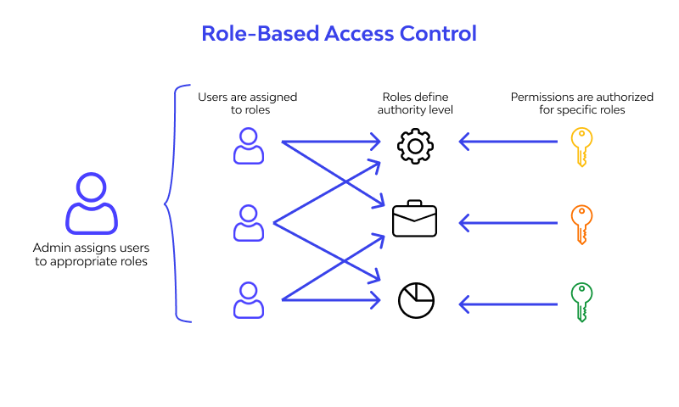
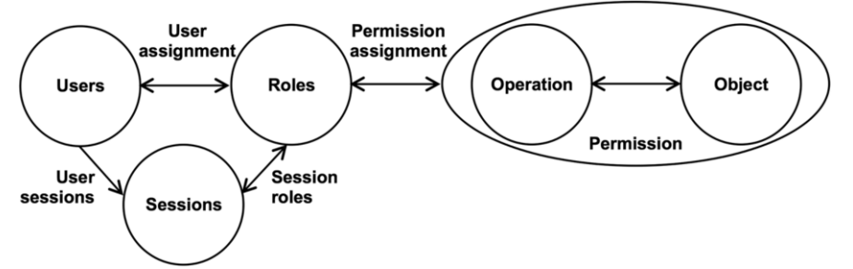
Rolėmis grįstas prieigos valdymo metodas
Pagrindinė RBAC koncepcija yra rolės, kurios valdo naudotojo prieigą prie sistemos. Rolės yra tiltas tarp naudotojo ir sistemos licencijų. Naudotojas gavęs rolę gali pasiekti administratoriaus priskirtą funkcionalumą.

Slide 8

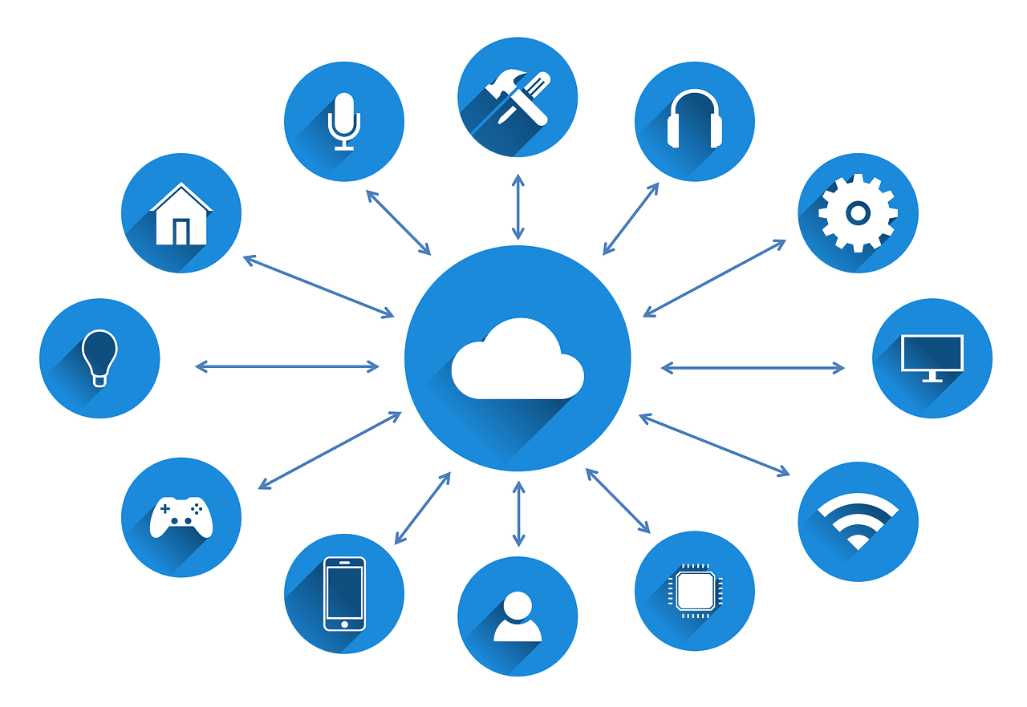
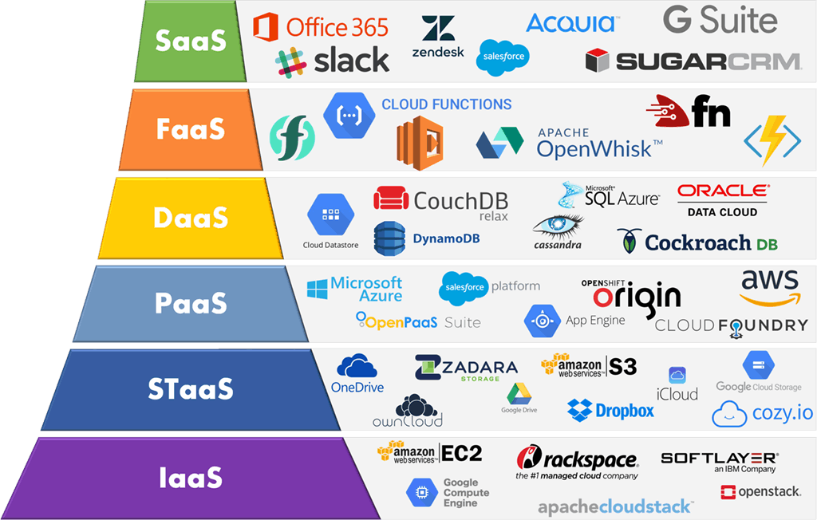
Rolėmis grįsto prieigos valdymo metodo pritaikymas žiniatinklyje
Rolėmis grįsto prieigos valdymo metodo panaudojimas socialinėsi medijose
Internetinių puslapių įranga kuri naudoja rolėmis grįstą prieigos valdymo metodą
Debesų paslaugos
IOT įrenginių prieigos valdymas

Slide 9
Išvados
Išanalizavus žiniatinklio programų prieigos valdymo problemas pastebėta, kad kuriant prieigos valdymo modelį yra ne viena problema su kuria susiduriama. Pirmiausia tai yra žinomiausia problema duomenų apsaugos problema. Kita viena iš pagrindinių problemų yra naudotojo konfidencialumas, apie kurį reikia pagalvoti. Paskutinė didelė problema yra sistemos prieiga, reikia pagalvoti apie sistemos apkrovą naudojant prieigos valdymo metodą. Žinoma yra ir kitų problemų su kuriomis galima susidurti.
Išanalizavus žiniatinklio programų prieigos valdymo metodus buvo pastebėta, kad jų yra daug ir skiriasi drastiškai nuo analizuojamo metodo, arba yra metodai yra paremti rolėmis grįsto valdymo metodu.
Atlikus rolėmis grįsto prieigos valdymo metodo analizę buvo suprasta, kad šitas metodas nėra toks lengvas kaip iš pradžių buvo galvota. Buvo pamatytą, kad jį panaudoti reikia daug žingsnių kuriuos reikia atlikti. Pastebėta kaip veikia naudotojų valdymas, rolių valdymas ir licencijų tvarkymas. Išsiaiškinta, kaip turėtų veikti prieigos valdymas iš administratoriaus pusės.
Buvo išanalizuota kur žiniatinklyje yra pritaikytas rolėmis grįstas metodas. Buvo pastebėta, kad yra metodų kurie remiasi rolių prieigos valdymo metodus svetainėse, kurios naudoja programinę įrangą Wordpress ar panašią įrangą. Taip pat buvo išsiaiškinta kad rolėmis grįstas prieigos valdymo metodas yra naudojamas IoT įrenginiams ir jų funkcionalumui valdyti.

